Slide 1
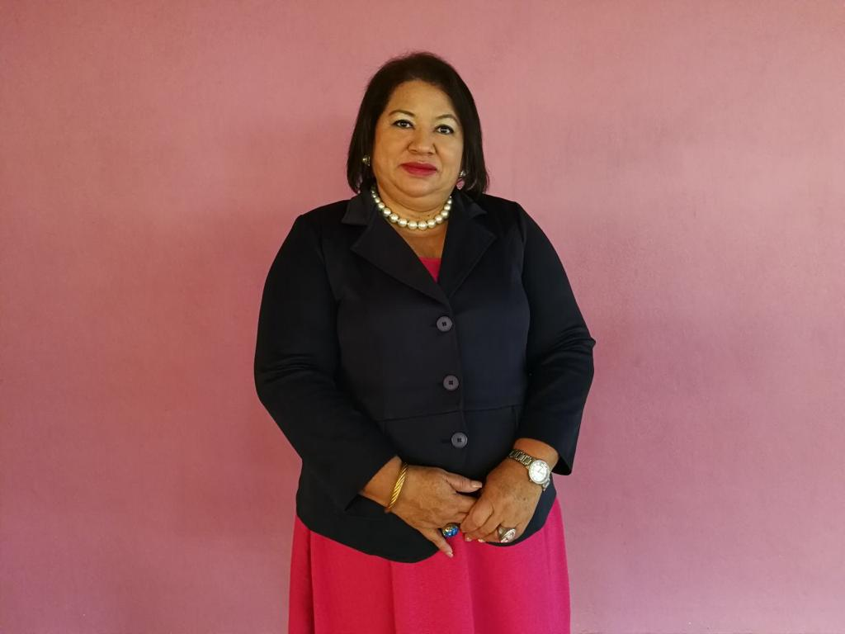
Abogada Irma Lazo Velásquez
Directora Departamental de Educación

Slide 3
I Evento de Rendición de Cuentas 2019
Todos Podemos Avanzar
Arenal - Yoro

Slide 4
Objetivo:
Establecer un dialogo con los miembros de organizaciones: sociedad civil, directores de Centros Educativos, gobiernos estudiantiles, CETES, sociedad de padres de familia, directores municipales, distritales, Dirección Departamental de Educación de Yoro y público en general…

Slide 5
Objetivo:
… sobre el Programa Todos Podemos Avanzar (TPA) y su desarrollo en los centros sedes del Departamento de Yoro, este programa encaminado al cumplimiento de visión de País cero reprobación.

Slide 6
¿Qué es el Programa Todos podemos Avanzar?

Slide 7
El TPA es una metodología de enseñanza aprendizaje inclusivo, que se fundamenta en un proceso de retroalimentación personalizado de acuerdo a las potencialidades de los educandos…

Slide 8
… este proceso de retroalimentación de aprendizajes, debe ser una actividad dialógica permanente, en la que el docente y el educando tengan como punto de partida, el análisis de los resultados de las evaluaciones realizadas…

Slide 9
… estableciendo un comparativo con las intenciones formativas definidas en los estándares educativos de cada grado, ciclo y nivel, y el aprendizaje alcanzado por los educandos, de tal manera de nivelar aquellos aprendizajes que evidencian un considerable rezago.

Slide 10
… Este programa académico, está impregnado de una atención inclusiva y diferenciada que, toma en consideración los aprendizajes previos de los educandos a fin de conectarlos de forma coherente con los aprendizajes subsiguientes…

Slide 11
¿Cómo funciona el TPA en el departamento de Yoro?

Slide 12
Actualmente funcionan 10 sedes en el departamento ubicadas de la siguiente manera:

Slide 13
Yoro
Centro Educativo
Inst. SANTA CRUZ DEL ORO
Coordinador
Hilda Josselin Ucles
Administración
Gubernamental

Slide 14
El Negrito
Centro Educativo
Instituto Polivalente María del Carmen
Coordinador
Liz Arely Peña Núñez
Administración
Gubernamental

Slide 15
El Progreso
Centro Educativo
Instituto Perla del Ulua
Coordinador
Obidio Alerto Quesada
Administración
Gubernamental

Slide 16
El Progreso
Centro Educativo
Instituto Eduardo Hernadez Chevez
Coordinador
Marco Tulio Ramos Cruz
Administración
Gubernamental

Slide 17
El Progreso
Centro Educativo
Instituto Espíritu Santo
Coordinador
Nubia Suyapa Bonilla
Administración
No Gubernamental

Slide 18
Morazán
Centro Educativo
Instituto Francisco Morazán
Coordinador
Héctor Orlando Rodríguez Pérez
Administración
Gubernamental

Slide 19
Olanchito
Centro Educativo
Instituto José Trinidad Cabañas
Coordinador
José Otilio Vásquez
Administración
Gubernamental

Slide 20
Santa Rita
Centro Educativo
Instituto Gabino Vásquez Argueta
Coordinador
Álvaro Ochoa Castillo
Administración
Gubernamental

Slide 21
Victoria
Centro Educativo
Instituto José Antonio Ochoa
Coordinador
Porfirio Ramírez Medina
Administración
Gubernamental

Slide 22
Yorito
Centro Educativo
Instituto San Pedro
Coordinador
Ramona Esthela Palma Murillo
Administración
Gubernamental

Slide 23
NUMERO DE CUENTA BANCO BANADESA
02-007-000015-9

Slide 24
¿Quiénes imparten las clases del TPA?

Slide 25
Docentes que no han sido empleados en la Secretaria pero que han sido formados debidamente en sus áreas curriculares y ya tienen su título universitario y docentes empleados que con su experiencia fortalecen el proceso de enseñanza - aprendizaje de los alumnos.

Slide 26
Condición de los docentes que laboran en TPA:

Slide 27
Municipio | Empleado | Desempleado
El Negrito | 4 | 2
El Progreso | 19 | 15
Morazan | 3 | 5
Olanchito | 19 | 6
Santa Rita | 7 | 4
victoria | 8 | 7
Yorito | 3 | 1
Yoro | 4 | 9
Total | 67 | 49

Slide 29
Resumen estadístico de TPA:

Slide 30
Observación | Total
Aprobados | 2749
Reprobados | 331
Desertores | 90

Slide 32
Registro de pago de los alumnos
Municipio | Pagaron | Exentos
El Negrito | 124 | 0
El Progreso | 1324 | 26
Morazan | 94 | 0
Olanchito | 638 | 28
Santa Rita | 272 | 0
victoria | 131 | 0
Yorito | 52 | 0
Yoro | 437 | 0
Total general | 3072 | 54

Slide 34
Registro de pago a los docentes
Municipio | Total Sueldo
El Negrito | L. 49,600.00
El Progreso | L. 466,300.00
Morazan | L. 37,600.00
Olanchito | L. 253,751.00
Santa Rita | L. 108,799.64
victoria | L. 52,400.00
Yorito | L. 20,798.54
Yoro | L. 162,654.42
Total general | L. 1151,903.60

Slide 35
Registro de pago a los docentes

Slide 36
La Dirección Departamental de
Educación de Yoro
Agradece su asistencia y
atención prestada en este
Informe de rendición de cuentas 2019

